Slide 1
可逆プログラミング言語R-WHILEによる
万能可逆チューリング機械の構成
2014SE006 青木 崚
2014SE059 増田 大輝
2014SE089 柴田 心太郎

Slide 2
目次
序論
関連研究
チューリング機械の可逆化
R-WHILE言語での実装
結論・考察
参考文献

Slide 3
序論
可逆とは
変化後の状態から変化前の状態に戻ることが可能
可逆であるもの 可逆でないもの
エネルギー保存の法則（熱力学） 核分裂反応
変化前
変化後
変化前
変化後

Slide 4
可逆計算とは
・ある状態空間において直前と直後のとりえる状態が高々一つ

Slide 5
目的・アプローチ
言語R-WHILEが可逆的計算万能性をもつことの証明
可逆プログラミング言語で
可逆チューリング機械を模倣可能
計算モデルが可逆的計算万能性をもつ

Slide 6
関連研究
計算万能性を持つ言語や計算モデル
可逆プログラミング言語 Janus
WHILE言語
可逆セルオートマトン

Slide 7
関連研究
計算万能性
任意のチューリング機械をシュミレートできる計算モデル
計算可能な問題であればすべて計算可能

Slide 8
チューリング機械（TM）の可逆化
チューリング機械とは
数学的に議論するための、単純化・理想化された仮想機械
計算可能性理論を議論する際に重要
任意のチューリング機械をシュミレートできるチューリング機械
万能チューリング機械

Slide 9

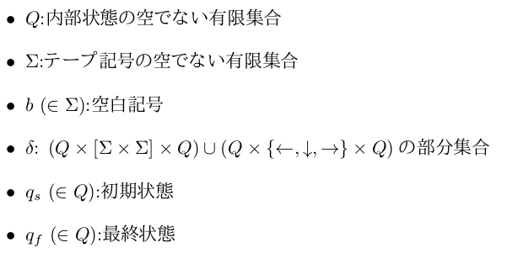
チューリング機械の定義

Slide 10




チューリング機械の動作例
$$δ=\{\left[q_{0},<1,0>,q_{1}\right],[q_{1},→,q_{f}]\}$$
b 1 1 0 b
b 0 1 0 b
$$q_{0}$$
$$q_{1}$$
b 0 1 0 b
$$q_{f}$$

Slide 11


可逆チューリング機械の定義
・局所的に前方決定的
・局所的に後方決定的
・初期状態への遷移、最終状態からの遷移なし
$$q_{0}$$
$$q_{f}$$

Slide 12

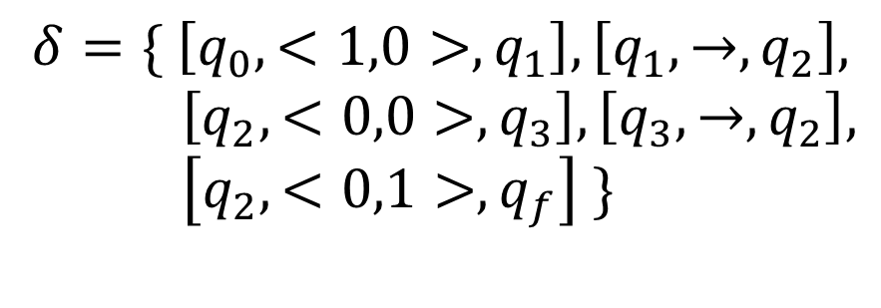



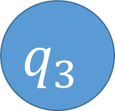
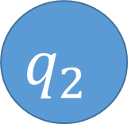

可逆チューリング機械の定義を満たさない例
$$δ=\{ \left[q_{0},<1,0>,q_{1}\right],\left[q_{1},→,q_{2}\right],$$
$\left[q_{2},<0,0>,q_{3}\right],\left[q_{3},→,q_{2}\right],$
$\left[q_{2},<0,1>,q_{f}\right] \}$
b 0 1 0 b
$$q_{2}$$
$$q_{3}$$
$$q_{1}$$
$$q_{2}$$
$$q_{2}$$
$$q_{f}$$
$$q_{3}$$

Slide 13

非可逆なチューリング機械の可逆化
b 1 1 0 b
二進数に1を足すTMの遷移規則
$$q_{3}$$
0
1
b

Slide 14
非可逆なチューリング機械の可逆化１
1テープでの可逆化
可逆化したTMの遷移規則

Slide 15


b 1 1 0 b
b 1 b b b
$$q_{3}$$
$$q_{4}$$
0
1
b
1

Slide 16
非可逆なチューリング機械の可逆化２
3テープでの可逆化
３テープＴＭの定義

Slide 17
計算ステップ
非可逆なチューリング機械の可逆化２

Slide 21


$$q_{1}$$
$$q_{1}$$
b 1 1 0 b
b 1 1 0 b
b 3 b b b
b 4 b b b
b b b b b
b b b b b
0
1
1
1

Slide 22
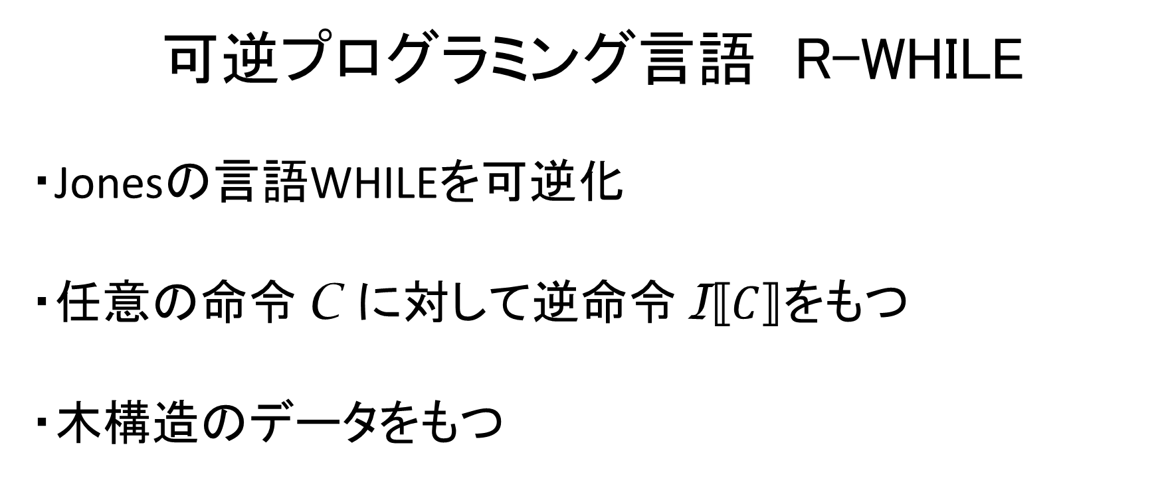
R-WHILEでの実装
可逆プログラミング言語 R-WHILE
・Jonesの言語WHILEを可逆化
・任意の命令 C に対して逆命令 I$⟦C⟧$をもつ
・木構造のデータをもつ

Slide 23
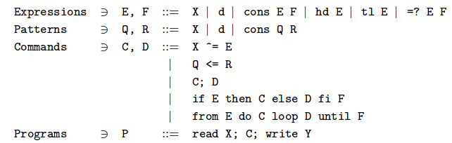
R-WHILEの構文規則
命令の種類が少ない

Slide 24
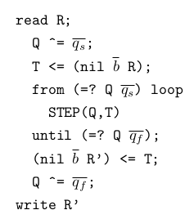
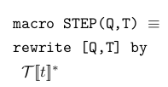
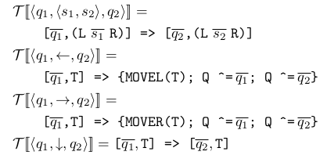
RTMからR-WHILEプログラムへ変換の規則
最終状態まで繰り返し
書き換え規則の列
ヘッドを一つ左へ

Slide 25
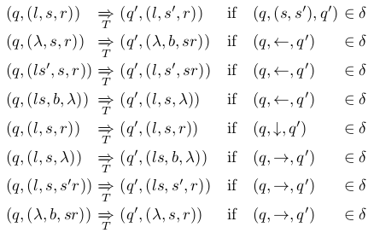
RTMからR-WHILEプログラムへ変換の規則
計算ステップ
書き換え規則の列
ヘッドを一つ左へ

Slide 26
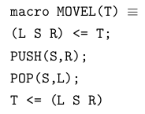
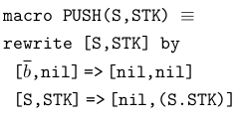
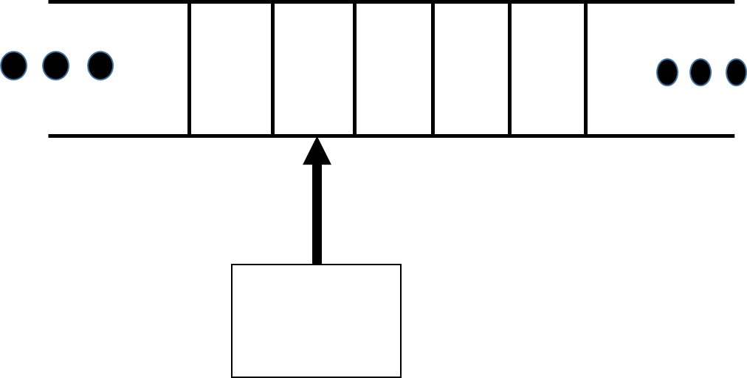
RTMからR-WHILEプログラムへ変換の規則
PUSHの逆変換
与えられたテープの状態によってどちらか一意に決まるため可逆である
l
s
r
PUSH
S
S
POP

Slide 27
結論・考察
任意のRTMからR-WHILEプログラムに変換する規則を与えた
任意のRTMからR-WHILEプログラムに変換可能である
ことを示した
R-WHILEによって万能可逆チューリング機械が作成可能
R-WHILEプログラムの計算モデルは可逆的計算万能性をもつ

Slide 28
参考文献
Ryo Aoki,Shintaro Shibata,Tetsuo Yokoyama.:A universal reversible Turing machine program inreversible programming language R-WHILE(2016).
Jones, N. D.: Computability and Complexity: From a Programming Perspective, MIT
Press (1997).
森田 憲一:可逆計算 ナチュラルコンピューティングシリーズVo5,pp.13--22,近代科学社(2012).
安部 崇嗣,森田 憲一.:万能可逆チューリング機械の一構成法(2005).
Gluck, R. and Yokoyama, T.: A Linear-Time Self-Interpreter of a Reversible Imperative Lan guage

